Slide 1


مدخل إلى التسويق السياسي
إعداد د. محسن مرشد
MKT311
المحاضرة السادسة

Slide 2


في المحاضرة السابقة:
الاتصالات التسويقية المتكاملة.
أدوات التقييم والمتابعة.
فعالية الحملات والتطبيق العملي.
الخلاصة.

Slide 3
في هذه المحاضرة :
التسويق السياسي: المفهوم والمكونات والابعاد.
الفرق بين التسويق السياسي والدعاية.
تطور التسويق السياسي عالميًا وعربيًا.
الخلاصة.

Slide 4

المحاضرة السادسة
1. التسويق السياسي: المفهوم والمكونات والابعاد

Slide 5
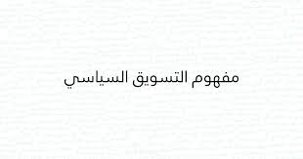
1. مفهوم التسويق السياسي - The Concept of Political Marketing
التسويق السياسي هو أحد فروع التسويق وتستخدم فيه العديد من
الاستراتيجيات والتقنيات في التسويق السياسى، ويهدف إلى:
  الترويج للأفكار السياسية.
  تسويق الشخصيات السياسية والأحزاب.
  كسب دعم فئة معينة من الجمهور، خاصة في فترات الانتخابات.
ويُستخدم لتحقيق ذلك مجموعة من الاستراتيجيات الإعلامية والإلكترونية للوصول إلى الجمهور المستهدف بأقل تكلفة وجهد ممكن.

Slide 6

1.2. مفهوم التسويق السياسي أوسع من مجرد ملصقات
ان مفهوم التسويق السياسي كبناء معرفي حديث نسبيا ولايزال يثير جدال وخلافا بينا الاوساط العلمية، ليس مجرد ملصقات أو شعارات انتخابية، بل هو عملية متكاملة مرتبطة إلى حد كبير بالانشطة االاتصالية التي تتم بين الكيانات السياسية )المؤسسات السياسية والاحزاب، أو المرشحين السياسيين من جهة والناخبين من جهة أخرى.

Slide 7

1.2. التسويق السياسي يرتبط بكـل مـا هـو سياسي
يرتبط بكـل مـا هـو سياسي، كالسلطة والحكومة والاحزاب السياسية وجماعات الضغط، والبرلمان ورجال السياسة، كما أنه يتضمن العديد من العمليات، كاالنتخابات وصنع القرار السياسي واتخاذه وتنفيذه، فضال عن تداول السلطة والمشاركة السياسية والتعبئة السياسية.
  ✅ مثال واقعي: بعض السياسيين ينجحون بدون ملصقات لأنهم يستثمرون في الرسائل الرقمية أو العلاقات الشخصية ويعرفون جمهورهم جيدًا.

Slide 8
1.3. التسويق السياسي يخلق الحاجة وليس فقط يعرض الحلول
لا تقول فقط "سأحسّن الاقتصاد"،
بل اربط ذلك بمشكلة يشعر بها الناس مثل: "أولادنا بيغادروا البلد"، وبيّن كيف سيعالجها بتفصيل واقعي.
التسويق السلبي (الهجومي):
فضح إخفاقات المنافس لإضعافه في نظر الجمهور
التسويق الإيجابي:
إبراز ما سيفعله المرشح من أشياء جيدة.
الأكثر شيوعًا: الإعلانات الهجومية على السوشيال ميديا.

Slide 9

1.4 الفرق بين التسويق السياسي والتسويق الخدمي
يرى بعـض الباحثين أن هناك تشابها بين التسويق السياسي وتسويق الخدمات، فكلاهما يقدم منتجات غير ملموسة، فالفرد أو الناخب متلقي الخدمة ال يتعامل مع الحاجات المادية، وانما مع د لالات ورموز ومعاني وقيم، تحاول أن تشبعها هذه المنتجات.
التسويق السياسي مجموعة من العمليات والأنشطة التي تؤدي إلى نجاح المرشح في الانتخابات السياسية، أو هو نظام متكامل تتفاعل فيه مجموعة من الأنشطة التي تعمل فيه بهدف تخطيط وتسعير وتعزيز المرشح من أجل فوزه في الانتخابات التي يطمح إليها.
هـو عمليـة الـترويج المخطط والمنظم لسياسة معينة، أو قـرار معين، أو فكـرة سياسية معينة، أو نظـام سياسي، أو حـزب سياسي، أو قائد سياسي أو دولة معينة، وذلك بهدف التأثير على تصورات أو ادراك المواطنين المستهدفين من أجـل تـوفير التأييد والمساندة أو المعارضة والرفض.

Slide 10
1.5 التقاطع والاختلاف بين التسويق السياسي وتسويق المنتجات
فبينما يهدف تسويق الخدمات إلى تحقيق الربح وزيادة المبيعات، يركز التسويق السياسي على كسب التأييد الجماهيري، وتحقيق الفوز في الانتخابات، أو دعم سياسات عامة وبرامج حكومية.
وبالإضافة إلى ذلك، فإن العواطف والانتماءات والقيم تلعب دوراً أكبر في التسويق السياسي، مقارنةً بالعوامل المادية والجودة والسعر التي تسود عادة في تسويق المنتجات او الخدمات.
نرى أن التسويق السياسي يتطابق مع تسويق المنتجات والخدمات في الإجراءات والوظائف، ولكنه يفترق في في الاستراتيجيات والأهداف النهائية التي يهدف إليها كل منها

Slide 11
1.6 الفكرة الاساسية للتسويق السياسي
السياسي = البائع
1.
مثل البائع الذي يُروّج لمنتج، يسعى السياسي لإقناع الناس (الناخبين) بأفكاره وبرنامجه.
الناس (الناخبون) = العملاء
2.
المواطنون يُعامَلون كـ"زبائن" يجب كسب ولائهم وثقتهم للتصويت، تمامًا كما يحاول البائع إقناع العميل بشراء المنتج.
الحزب السياسي أو الحكومة = العلامة التجارية (Brand)
3.
الحزب أو الحكومة يمثل "الهوية العامة" التي ينتمي إليها السياسي.
مثل العلامة التجارية في السوق، تحمل هذه الجهة سمعة وتاريخ يؤثران على قرار "الشراء" (التصويت).
وعود السياسي وبرنامجه = المنتج
4.
هذا هو ما "يُباع" فعليًا: الوعود الانتخابية، البرامج، والمواقف السياسية التي يقدّمها السياسي.

Slide 12


1.7 التسويق السياسي كـ"مجموعة من العمليات والأنشطة
يعني أن التسويق السياسي ليس عملاً واحدًا فقط (مثل إعلان تلفزيوني)، بل هو سلسلة من الخطوات والجهود المتكاملة.. يمكن القول ايضا انه نشاط أو أنشطة الهدف منها تجميـع مؤيدين ومناصرين لحاكم أو زعيم سياسي تقليدي أو غير تقليدي، أو نشر أفكـار حزبيه سياسية بين الناس عبر حملة اعلانية واعلامية يستطيع من خلالها ايـصال معظم الافكار والمعتقدات والبرامج السياسية إلى غالبية الجماهير.
هدف هذه العمليات هو ضمان نجاح المرشح في الانتخابات
يشمل ذلك: إعداد الخطاب، التواصل مع الناخبين، تنظيم الحملات، استخدام وسائل الإعلام، إلخ.

Slide 13
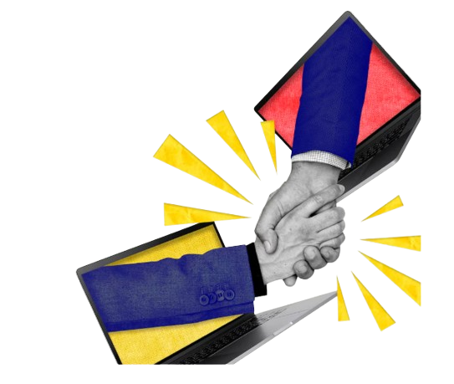
1.8 التسويق السياسي كنظام متكامل
يُنظر إليه كنظام فيه أنشطة مترابطة تؤدي وظائف متعددة:
تخطيط: وضع استراتيجية للحملة.
تسعير: تحديد كيف "يُقدَّر" المرشح، أي كيف يُبنى صورته وقيمته السياسية في نظر الناس.
تعزيز: الترويج له من خلال الإعلانات، الخطابات، مواقع التواصل… إلخ.
كل هذا بهدف إقناع الناخبين واكتساب أصواته.

Slide 14
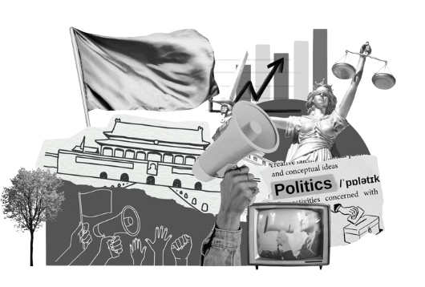
1.9. أهمية التسويق السياسي
يُعد التسويق السياسي محورًا أساسيًا لنجاح الحزب السياسي أو المرشح، حيث لا يقتصر دوره على الترويج فقط، بل يشمل:
رفع مستوى الثقافة السياسية لدى جمهور الناخبين،
خاصةً عندما يركز على تقديم وتوضيح المعلومات الحقيقية والدقيقة حول المرشح أو الحزب، مما يساعد الناخب في اتخاذ قراره بناءً على وعي وفهم، لا على العشوائية أو الانفعالات.
دعم عملية اتخاذ القرار لدى الناخب،
من خلال تقديم برامج واضحة، وسير ذاتية شفافة،
ورسائل سياسية مدروسة، تُبعد الجمهور عن التخبط في خياراته السياسية.

Slide 15
1.10. مكونات التسويق السياسي
التسويق السياسي السلبي:
التسويق السياسي الداعم:
يركز على انتقاد المنافسين وكشف أخطائهم.
يُستخدم لزيادة الوعي الجماهيري بأهمية المرشح البديل.
يتم ضمن إطار احترام الخصوم (نظريًا)
يروج للمرشح أو الحزب من خلال عرض أفكاره الإيجابية.
يتم غالبًا عبر البرامج التلفزيونية المباشرة أو اللقاءات الصحفية.
يتضمن تقديم وعود انتخابية لجذب دعم الجمهور
4
2
1

Slide 16
1.11. ابعاد التسويق السياسي
التسويق بالمحتوى
  كتابة مقالات، منشورات، فيديوهات، لتعزيز الفكرة السياسية.
  يساعد على بناء ثقة طويلة المدى مع الجمهور.
التدوين الصوتي (البودكاست)
  وسيلة حديثة بديلة للراديو.
  تُستخدم لاستهداف جمهور مهتم وواعي سياسيًا.
منصات التواصل الاجتماعي
  مثل: فيسبوك، يوتيوب، تويتر، إنستغرام.
  تُمكّن السياسي من التواصل المباشر مع الجمهور وقياس تفاعلهم.
البريد الإلكتروني والرسائل النصية
  وسيلة منخفضة التكلفة.
  فعالة للوصول إلى كبار السن أو من لا يستخدمون السوشيال ميديا بكثرة.
الإعلانات الممولة
  تسمح بالوصول الدقيق للجمهور حسب الفئة العمرية، الجغرافيا، الاهتمامات.
  مفيدة في الحملات الدولية أو المحلية المدروسة.

Slide 17
المحاضرة السادسة
2. الفرق بين التسويق السياسي والدعاية

Slide 18

2.1. التعريف والهدف التسويق السياسي والدعاية
التسويق السياسي هو استخدام أدوات السوق والإعلام للترويج لمرشح أو حزب سياسي بناءً على رغبات الجمهور.
الدعاية هي نشر معلومات موجّهة (غالبًا مضلّلة) للتأثير على العقول والمواقف لصالح جهة أو ضد أخرى.
🎯 الفرق في الهدف:
التسويق السياسي بناء علاقة ثقة مستمرة مع الجمهور وإقناعهم ببرنامج سياسي
الدعاية : السيطرة على تفكير الجمهور وتوجيهه في اتجاه معين
(غالبًا عبر الخوف أو الكراهية).

Slide 19
2.2. الوسائل والأساليب المستخدمة في التسويق السياسي والدعاية
وسائل الدعاية
وسائل التسويق السياسي
تكرار الرسائل والشعارات
بث الخوف أو الكراهية
استخدام صور ورموز عاطفية
تغييب أو تحريف المعلومات
تحليل بيانات واستطلاعات
رسائل مخصصة حسب الجمهور
استخدام وسائل التواصل بطريقة تفاعلية
برامج انتخابية واضحة

Slide 20
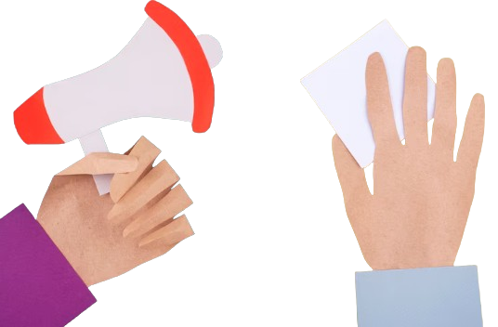
2.3. الأخلاق والشفافية والجمهور
وسائل الدعاية
وسائل التسويق السياسي
تخفي الحقائق وتستخدم التضليل
تتعامل مع الجمهور ككتلة عاطفية سهلة التوجيه.
شفاف ويحترم عقل الناخب
يتعامل مع الجمهور كـ شريك وفاعل سياسي.

Slide 21
4. 2. خلاصة مقارنة
التسويق السياسي | الدعاية | الجانب
إقناع الناخب | السيطرة على العقول | الهدف
تحليل + تفاعل + شفافية | تكرار + عاطفة + تضليل | الوسائل
واعٍ وناقد | متلقٍ سلبي وعاطفي | الجمهور
يلتزم بالمعايير الأخلاقية | قد يتجاهل القيم الأخلاقية | الأخلاقيات

Slide 22
5. 2. نشاط عملي : حدّد هل هي تسويق سياسي أم دعاية؟
هل هو تسويق سياسي أم دعاية؟ | السبب باختصار | المثال
؟ | عرض معلومات واضحة وبناء علاقة مع الناخبين. | حملة انتخابية تعرض برنامجًا واضحًا للمرشح وخططه المستقبلية مع شرح للسياسات الاجتماعية والاقتصادية.
؟ | يستخدم التشويه والكراهية دون معلومات موضوعية. | إعلان يكرر شعارات مثل "فلان هو عدو الوطن" بدون تقديم أدلة أو برامج سياسية.
؟ | تحليل الجمهور وتخصيص الرسائل بناءً على البيانات. | فريق حملة يستخدم استطلاعات الرأي لتحديد قضايا تهم الناخبين ويصمم رسائل تناسب تلك القضايا.
؟ | نشر معلومات مضللة لتشويه صورة الخصم. | فيديوهات قصيرة على وسائل التواصل الاجتماعي تنشر معلومات مبالغ فيها أو غير دقيقة عن منافس سياسي.
؟ | تواصل مباشر وبناء ثقة مع الجمهور. | مرشح يجري لقاءات حوارية مباشرة مع الناخبين ويجيب عن أسئلتهم بصدق وشفافية.
؟ | إثارة الخوف والتوجيه العاطفي السلبي | نشر منشورات تحمل عبارات مثل "صوتوا لنا أو البلاد ستنهار" مع تحريض على الخوف.

Slide 23

6. 2. نشاط عملي : حماية البيئة
1. رسالة تسويق سياسي (عقلانية ومنظمة)
"في حملتنا نركز على تقليل التلوث وتحسين جودة الهواء عبر دعم مشاريع الطاقة النظيفة مثل تركيب ألواح الطاقة الشمسية في المدارس والمستشفيات. نستثمر في التوعية البيئية ونشجع على إعادة التدوير، لضمان بيئة صحية لأطفالنا وأجيال المستقبل."
2. رسالة دعاية (عاطفية ومبالغ فيها)
"إذا لم نصوت لهذا المرشح، فستتحول بلادنا إلى صحراء جرداء مليئة بالأمراض! من لا يهتم بالبيئة هو عدو الشعب، ويخطط لتدمير مستقبل أولادنا. لا تتركوا الكارثة تحدث، صوتوا لنا لإنقاذ وطننا!"
هذا المثال نموذج بامكانك ابتكار أمثلة مشابهة في مواضيع مختلفة.

Slide 24
المحاضرة السادسة
3. تطور التسويق السياسي عالميًا وعربيًا

Slide 25

3.1. النشأة المبكرة للتسويق السياسي
لا يمكن تحديد تاريخ دقيق لنشأة التسويق السياسي، لأنه ارتبط بطبيعة الإنسان منذ بدء تواصله عبر الكلام والرسم والكتابة.
التواصل بهدف الإقناع كان موجودًا منذ فجر التاريخ، وتطور مع ظهور وسائل الإعلام المختلفة.
الدعاية والترويج هما من مكونات التسويق السياسي، وكان لهما دور كبير منذ العصور القديمة.
4
2
1

Slide 26
3.2. التطور العالمي للتسويق السياسي
البدايات المبكرة:
ظهر التسويق السياسي مع بداية استخدام الإنسان وسائل التواصل للتأثير والإقناع، من الرسم والكلام إلى المطبعة في القرن الـ15 التي سهّلت نشر الأفكار.
القرن العشرين:
مع ظهور وسائل الإعلام الجماهيري مثل السينما، الراديو، والتلفزيون، أصبح التسويق السياسي أكثر تنظيماً واحترافية، خاصة في الولايات المتحدة التي شهدت أول حملات تسويقية سياسية حديثة في خمسينيات وستينيات القرن الماضي، مع استخدام استراتيجيات متطورة مثل استطلاعات الرأي وتحليل الجمهور.
التحول الرقمي:
منذ الألفية الجديدة وخصوصًا من 2000 حتى 2025، دخل التسويق السياسي عصر الإنترنت ووسائل التواصل الاجتماعي، حيث أصبح التركيز على الحملات الرقمية، البيانات الضخمة، واستهداف الناخبين بشكل دقيق عبر الإعلانات المخصصة، مما زاد من تأثير الحملات السياسية حول العالم.
4
2
1

Slide 27
3.3. مرحلة التطور التكنولوجي والإعلامي
بعد اختراع المطبعة في القرن الخامس عشر (وليس عام 1936 كما ورد خطأً في النص)، بدأ الإعلام يأخذ طابعًا أكثر انتشارًا وفعالية.
لاحقًا، ساهمت السينما، الإذاعة، والتلفزيون في تعزيز أدوات التسويق السياسي.
طور وسائل الإعلام الجماهيري لعب دورًا كبيرًا في نقل الأفكار السياسية والتأثير في الرأي العام
4
2
1

Slide 28
3.4. نشأة التسويق السياسي في ضوء تطور الإعلام والديمقراطية
ظهر التسويق السياسي نتيجة طبيعية للتغيرات والتحولات الكبرى التي شهدها العالم، خاصة في:
تطور وسائل الإعلام:
في الماضي، كان الاتصال السياسي أحادي الاتجاه، أي أن الرسائل كانت تُرسل من طرف واحد (المرشح أو الحزب) إلى الجمهور، دون وجود تغذية راجعة أو تفاعل مباشر.
اليوم، أصبح الاتصال السياسي تفاعليًا ومتعدد الأطراف، حيث يوجد مرسلون ومستقبلون من مختلف الاتجاهات، مما يسمح بتبادل الآراء وتعزيز الحوار السياسي المفتوح.
4
2
1
النظام الديمقراطي والتعددية الحزبية:
أسهمت الأنظمة الديمقراطية القائمة على الاقتراع الحر في تعزيز الحاجة إلى التواصل الفعّال مع الجمهور.
ومع بروز التعددية الحزبية، أصبحت الساحة السياسية أكثر تنافسًا، مما دفع الأحزاب إلى استخدام استراتيجيات التسويق السياسي لكسب دعم الناخبين.
4
2
1

Slide 29
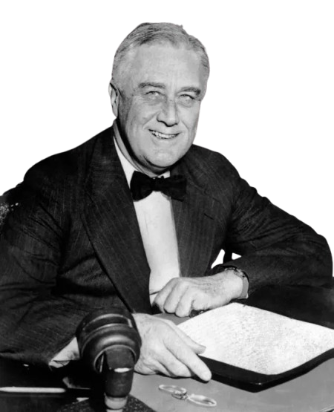
3.4. الولايات المتحدة وميلاد التسويق السياسي الحديث
البداية الحقيقية للتسويق السياسي الحديث كانت في الولايات المتحدة الأمريكية، خاصة بين عامي 1952 و1960.
الرئيس الأمريكي فرانكلين روزفلت كان أول من استخدم وسائل دعائية حديثة وافتتح قسمًا للعلاقات العامة في الحكومة.
حملة الجنرال دوايت آيزنهاور (1952) دشنت الاستخدام المنهجي للتسويق السياسي، حيث استعان الجمهوريون بشركات علاقات عامة للمرة الأولى.
في انتخابات جون كينيدي (1960)، تم توظيف علم الاجتماع السياسي ودراسات الرأي العام، مما شكل نقلة نوعية في هذا المجا
الرئيس الأمريكي فرانكلين روزفلت
4
2
1
4
2
1

Slide 30
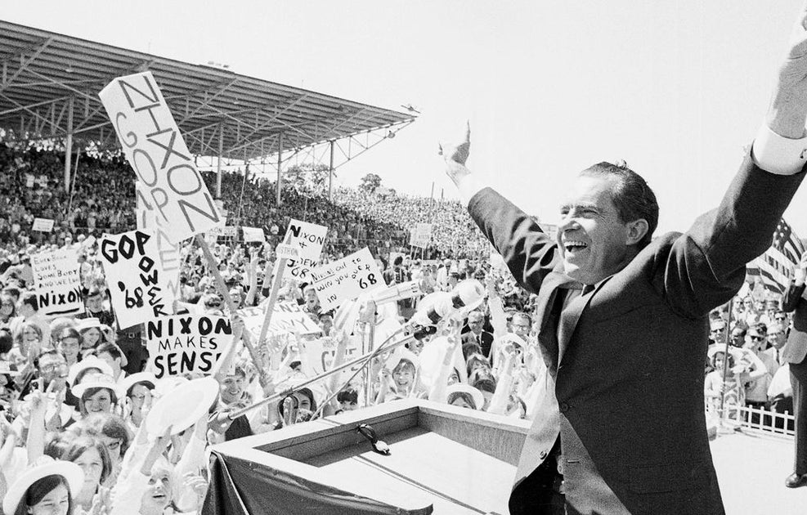
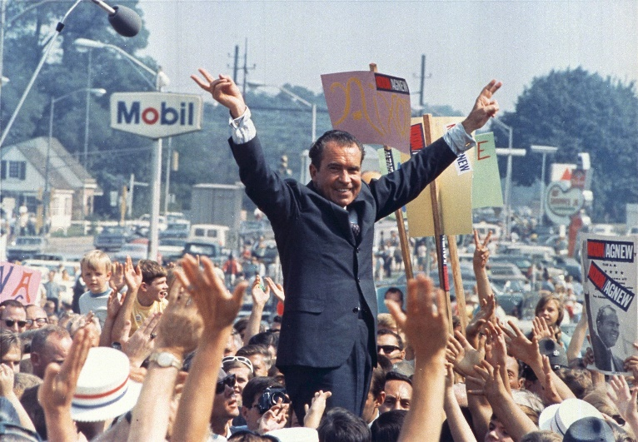
3.5. الاحتراف والتأصيل العلمي للتسويق السياسي
استخدم نيكسون استراتيجيات دعائية
أول من استخدم مصطلح "التسويق السياسي" هو الباحث ستانلي كيلي، الذي اعتبره فن الإقناع والتأثير .
مع الوقت، أصبح التسويق السياسي مختلفًا عن الدعاية التقليدية، إذ اتسم بالمنهجية والتخطيط والتكتيك.
عام 1968، استخدم نيكسون استراتيجيات دعائية متلفزة متقدمة أدت إلى فوزه في الانتخابات..
أصبح للأحزاب السياسية مستشارون متخصصون في الإعلان واستطلاع الرأي وتصميم الحملات.
4
2
1
4
2
1

Slide 31

3.6. الانتشار الدولي للتسويق السياسي
انتقل التسويق السياسي الحديث إلى أوروبا، وظهر في فرنسا عام 1974 خلال حملة جان لوكنويبِه، ثم في حملة نيك مالونيان.
عام 1975، أصدر فيليب كوتلر كتابه الذي تضمن فصلاً عن التسويق السياسي في المؤسسات غير الربحية.
ظهرت دوريات متخصصة مثل:
  Political Marketing Journal (2002)
  Elections & Campaigns (1980)
حديثا : تغيرت استراتيجيات الأحزاب السياسية، إذ أصبحت تعتمد على استطلاعات الرأي وتحليل السوق السياسي لتصميم برامجها.
الهدف أصبح إقناع الناخبين المترددين وبناء صورة إيجابية عن المرشح أو الحزب.
تحوّل التسويق السياسي إلى أداة متكاملة لإدارة السياسة وصناعة القرار والتأثير الجماهيري.
4
2
1
4
2
1

Slide 32
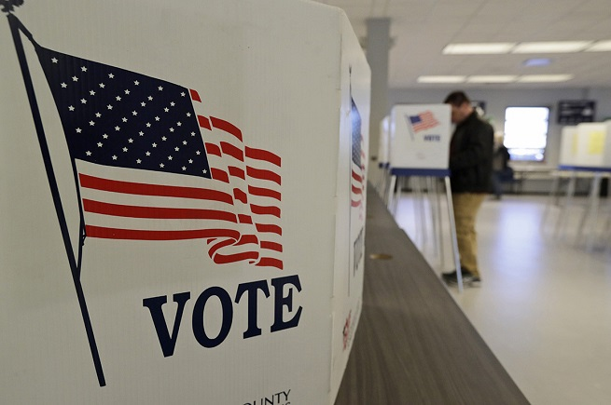
3.7. التسويق السياسي خلال الفترة 2020–2025
التوجّه نحو المؤثرين الصغار (Micro‑ & Nano‑influencers)
في الانتخابات الأمريكية 2022 و2024، اعتمدت الأحزاب بشكل مكثف على المؤثرين الصغار الذين يتمتعون بموثوقية عالية في مجتمعاتهم الصغيرة، حيث رُصدت ميزانيات تجاوزت مليون دولار لحملات تستهدفهم.
في دول أخرى، مثل الهند وكندا، شهدنا اعتمادًا متزايدًا على هذه الفئة خصوصًا للوصول إلى الشباب والفئات المحلية.
الذكاء الاصطناعي والتحليلات المتقدمة
اُستخدمت المنصات الذكية (AI‑driven platforms)، مثل Campaign Nucleus بقيادة براد بارسكيل، لخلق رسائل مخصصة، تحليل مشاعر الناخبين، وأتمتة التنسيق الرقمي للحملات منذ 2023/2024
التحليلات التنبؤية
segment والتجارب A/B أصبحت أساسًا لتوجيه الميزانيات وتصميم الرسائل التسويقية.
4
2
1
4
2
1

Slide 33
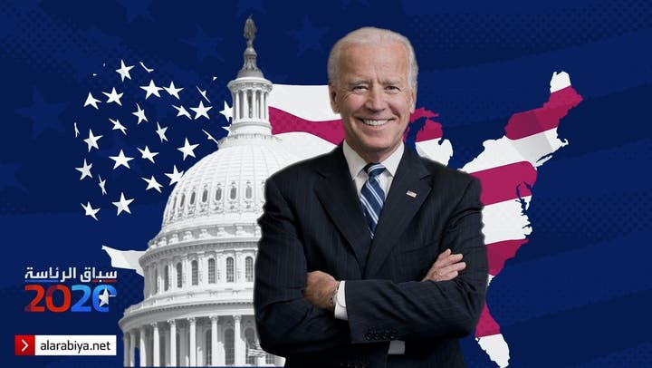
3.8. حملة جو بايدن الانتخابية (الولايات المتحدة – 2020)
الأدوات المستخدمة:
تيك توك وإنستغرام لجذب الشباب (رغم أن الحملة لم تفتح حسابًا رسميًا، لكنها شجّعت المؤثرين المؤيدين).
الذكاء الاصطناعي والتحليلات لاستهداف الناخبين برسائل مخصصة.
بودكاست "Here’s the Deal": برنامج صوتي ناقش فيه بايدن السياسات بعيدًا عن الإعلام التقليدي.
النتائج:
✅ لعبت وسائل التواصل دورًا حاسمًا في كسب دعم الناخبين الشباب والملونين.
✅ تم استخدام إعلانات مدفوعة دقيقة الاستهداف في ولايات متأرجحة (مثل ميشيغان وبنسلفانيا).
4
2
1

Slide 34

3.9. حملة حزب الخضر الألماني – انتخابات 2021)
ما الذي ميّزهم:
استخدموا مقاطع Reels وفيديوهات قصيرة توعوية على إنستغرام.
قدموا مرشحة نسائية (أنالينا بيربوك) بطريقة تراعي القيم البيئية والنسوية، وركزوا على القضايا بدلاً من الشعارات.
التواصل المستمر عبر Telegram وYouTube.
النتيجة:
✅ أحدثوا اختراقًا كبيرًا في التركيبة الشبابية للناخبين.
✅ زادت شعبيتهم بين فئة 18–35 سنة بنسبة غير مسبوقة.
4
2
1

Slide 35
3.10. تطور التسويق السياسي في العالم العربي
البدايات:
تأخر العالم العربي قليلاً في تبني التسويق السياسي كعلم وممارسة منظمة، حيث كان الاعتماد التقليدي على الخطابات المباشرة والدعاية الحزبية التقليدية.
المرحلة الحديثة:
مع بداية القرن الواحد والعشرين، ومع تطور وسائل الإعلام وظهور القنوات الفضائية والإنترنت، بدأت تظهر حملات تسويقية سياسية أكثر تطورًا في بعض الدول العربية، خاصة في الانتخابات البرلمانية والرئاسية
التحول الرقمي العربي:
بين 2010 و2025، أصبح استخدام وسائل التواصل الاجتماعي مثل فيسبوك وتويتر ويوتيوب جزءًا لا يتجزأ من الحملات السياسية في العالم العربي، مع استهداف الناخبين عبر المحتوى المرئي والتفاعلي، مما ساهم في زيادة وعي الجمهور وتغيير أساليب التسويق السياسي التقليدية.
4
2
1

Slide 36
3.11. خلاصة استراتيجية الحملات الغربية 2020–2025
أبرز الأداة | الفئة المستهدفة | التأثير | الدولة
الإعلانات الدقيقة + المؤثرون | الشباب + الأقليات | فوز في ولايات متأرجحة | أمريكا (بايدن)
Facebook + Memes | الناخب العادي + غير المهتم | استقطاب واسع | بريطانيا (جونسون)
الذكاء العاطفي + الرسائل المباشرة | الطبقة الوسطى | بناء صورة "الرئيس العاقل" | فرنسا (ماكرون)
Reels + YouTube | جيل Z | زيادة التمثيل البرلماني | ألمانيا (الخضر)
AI + المؤثرون المحافظون | القواعد القومية | خلق صراع سياسي حاد | أمريكا (ديسانتيس)
TikTok + رسائل شمولية | الشباب والمهاجرين | تعزيز قاعدة التأييد | كندا (ترودو)
4
2
1

Slide 37
3.12. التحديات التي تواجه التسويق السياسي في العالم العربي
ضعف الشفافية والمصداقية:
تنتشر في بعض الدول ممارسات غير واضحة في تمويل الحملات الانتخابية وأساليب التواصل مع الجمهور، مما يضعف ثقة الناخبين في الرسائل السياسية.
انتشار الدعاية والتضليل:
غالبًا ما يتم الخلط بين التسويق السياسي والدعاية، حيث تستخدم بعض الحملات وسائل تحريف الحقائق أو إثارة المشاعر السلبية بدلاً من تقديم برامج وحلول واقعية.
نقص المؤسسات المتخصصة:
قلة وجود شركات أو مراكز متخصصة في التسويق السياسي المهنية، مع اعتماد بعض الحملات على الأساليب التقليدية أو غير المهنية، مما يقلل من جودة التخطيط والتنفيذ.
تحديات بيئة الإعلام:
تأثير الرقابة أو القيود على حرية التعبير في بعض الدول يحد من إمكانية وصول الرسائل السياسية المتنوعة إلى الجمهور، ويؤثر على تنوع الأفكار في الحملات.
تفاوت استخدام التكنولوجيا:
هناك فجوة واضحة بين الدول أو المناطق من حيث الاستخدام المتقدم للتقنيات الرقمية والبيانات في الحملات، ما يخلق تباينًا في فعالية التسويق السياسي.
4
2
1

Slide 38
3.13. مقارنة بين التسويق السياسي عالميًا وعربيًا
التسويق السياسي عالميًا | التسويق السياسي في العالم العربي | المحور
متطور ومتقدم، يعتمد على دراسات وأبحاث متخصصة وتقنيات حديثة. | في مراحل متطورة متفاوتة، مع تأخر نسبي في بعض الدول. | الخبرة والتطور
وجود نظم قانونية واضحة تنظم تمويل الحملات وتضمن الشفافية. | ضعف الشفافية وغياب القوانين الصارمة في بعض البلدان. | الشفافية والمصداقية
يعتمد بشكل كبير على تحليل البيانات والذكاء الاصطناعي، والحملات الرقمية المتقدمة. | استخدام متزايد للتقنيات الحديثة، لكن هناك تفاوت كبير بين الدول. | استخدام التكنولوجيا
تنوع واسع يشمل التلفزيون، الإنترنت، وسائل التواصل الاجتماعي، والفعاليات المباشرة. | تزايد في استخدام وسائل التواصل الاجتماعي، لكن التلفزيون والإعلام التقليدي لا يزالان مؤثرين. | تنوع وسائل الاتصال
يركز على برامج واضحة، حلول عملية، وقياس رأي الجمهور بشكل دقيق. | في بعض الأحيان تسيطر الدعاية والرسائل العاطفية أكثر من المحتوى الموضوعي. | محتوى الرسائل
وجود شركات ومراكز أبحاث متخصصة في التسويق السياسي، مع كوادر محترفة. | نقص واضح في المؤسسات المتخصصة، واعتماد أكبر على الأحزاب التقليدية والأفراد. | وجود مؤسسات متخصصة
بيئة إعلامية حرة نسبيًا تسمح بالتنوع والتعددية السياسية. | بيئة إعلامية مقيدة في بعض الدول، مما يحد من حرية التعبير والتنوع. | البيئة السياسية والإعلامية
جمهور متفاعل ويستخدم أدوات متعددة للتحقق من المعلومات واتخاذ القرار. | تفاعل متفاوت مع وجود جمهور كبير يستخدم وسائل التواصل لكنه قد يواجه صعوبة في التمييز بين التسويق والدعاية. | تفاعل الجمهور

Slide 39
  4. الخلاصة
التسويق السياسي علم وفن معًا. إنه أداة لفهم الناس والتأثير فيهم بذكاء وواقعية، من خلال رسائل مدروسة، وقصص شخصية، وتحليل دقيق للفئات المستهدفة. وليس مجرد شعارات أو وعود عامة.
الفرق بين السوق السياسي والتسوق الخدمي فكما لا يشتري الناس منتجًا بناءً على مكوّناته فقط، كذلك لا يصوّت الناخبون فقط بناءً على المواقف السياسية، بل يتأثرون بالصورة، الرسائل، طريقة العرض، والثقة في "العلامة التجارية" السياسية.
التسويق السياسي أداة حديثة لبناء العلاقة مع الجمهور، أما الدعاية فهي أداة قديمة تقوم على التوجيه القسري والتأثير العاطفي.
2020-2025 هذه الحقبة تمثل نقلة نوعية في التسويق السياسي، من الاعتماد على وسائل إعلام جماهيري إلى تنويع القنوات، تبني التكنولوجيا، والغوص في الأعماق النفسية والسلوكية للناخب، مع الاهتمام بالشفافية والنزاهة.

Slide 40



Thank You

